Slide 1
ASTM Compass :
Экономит ваше время и деньги, улучшает качество, минимизирует риски и соответствует правилам
Никаких
ограничений
Используйте столько документов ASTM, сколько вам нужно
Никаких
ограничений
Неограниченное число одновременных пользователей. Никто не будет заблокирован – мгновенный доступ с рабочего стола по всему миру
Доступ отовсюду
1 место
Несколько мест
По всему предприятию
Постоянное обновление
Всегда актуальная информация с обновлением дважды в неделю

Slide 2
Раздел3 Подготовка и онлайн-обучение
Делаем мир лучше

Slide 3
Подготовка:
Учебные курсы
Подготовка от экспертов ASTM
Высококачественные, отмеченные наградами технические образовательные программы для промышленности и правительственных организаций
Интенсивные 1-3-дневные курсы предлагают практическую подготовку по стандартам, наиболее важным для вашего производства
100+ курсов, в основном проводимых в США
Курсы могут быть разработаны на заказ согласно вашим конкретным требованиям и проводиться на ваших рабочих местах по всему миру
Отмечены наградами
1-3-дневные интенсивные курсы
100% направленность на конкретные нужды производства
Глубокое понимание материала
7

Slide 4
Подготовка:
Онлайн-курсы обучения
Профессиональная, всесторонняя и доступная по цене подготовка – ключевое вспомогательное средство для существующих внутренних лабораторных программ обеспечения/контроля качества
Курсы по бетонным материалам и добавкам, созданные под наблюдением лицензированных профессиональных инженеров-строителей и сотрудников ASTM
На курсах демонстрируются правильные процедуры испытаний, соответствующие национальным программам сертификации
Система управления обучением с помощью ASTM Compass: разрабатывайте планы обучения, отслеживайте прогресс и соответствие требованиям, формируйте отчеты и т. д.
Еще больше курсов – скоро!
Бетон
Цемент
Добавки
Обучение техников нефтяных лабораторий
Окружающая среда
Металлы
7

Slide 5
Подготовка:
Онлайн
ASTM предлагает несколько видов онлайн-курсов обучения с помощью Центра Онлайн-обучения, доступного через ASTM Compass®:
Онлайн-курсы самообучения: Электронные курсы подготовки, созданные специально для онлайн-доступа
Электронные семинары: Видеозаписи «живых» занятий
Вебинары: Часовые вебинары в режиме реального времени по актуальным или узкоспециализированным темам

Slide 6
Онлайн-курсы обучения: Пример: Стандарт D4928
Каждый курс включает
Приветствие
Информация о курсе
Краткое содержание курса
Введение
Рассматриваемый стандарт
Видео
Высококачественная цифровая запись
Закадровые комментарии
Краткое описание процедур
Шаги, которым необходимо следовать
Глоссарий
Термины, используемые в рассматриваемом стандарте
Контрольный опросник
Вопросы с многовариантным выбором (прохождение/непрохождение)
Распечатка сертификата

Slide 7
Онлайн-курсы обучения : Пример: Стандарт D4928
Введение
Видео
Краткое описание процедур
Несколько страниц с разъяснением стандарта, включающих диаграммы и рисунки
Цифровая запись высокого качества
Закадровые комментарии (на английском*) – подстрочные
Пошаговые объяснения и демонстрации
Постоянное обращение к примечаниям в стандарте
* Другие языки доступны по запросу
Четкое пошаговое описание
Возможность распечатки для использования в лаборатории

Slide 8
Онлайн-курсы обучения : Пример: Стандарт D4928
Глоссарий
Контрольные вопросы
Результаты опросника
Четкие разъяснения терминов, используемых в стандарте
Технический многовариантный опросник
Составлен разработчиками стандарта
Четкий результат: пройдено или не пройдено
Обзор результатов
Возможность повторного прохождения
Распечатка результатов
Распечатка сертификата

Slide 10
Раздел 4 Членство
Делаем мир лучше

Slide 11
Членство
Членство для получения информации и участия в программах стоит $75
Членство для участия в организационных аспектах стоит $400
Студенческое членство – бесплатно
Отличный сетевой инструмент
Преимущества членства включают:
Одна бесплатная Книга стандартов (только для личного пользования)
Бесплатная подписка на журнал ASTM «Новости в мире стандартизации»
Возможность голосования по стандартам и обновлениям к стандартам, используемым в вашем бизнесе и производстве

Slide 12
Раздел 5 Программы проверки квалификации
Делаем мир лучше

Slide 13
Программы проверки квалификации
Инструмент статистического контроля качества, позволяющий лабораториям-участникам оценивать свою работу по проведению испытаний, одобренных ASTM или другим комитетом, таким как ISO
ASTM предоставляет универсальные, однородные образцы, которые проходят анализ в лабораториях-участниках с использованием указанных методов, а результаты фиксируются в отчетах для статистической обработки
ASTM предоставляет управленческую и административную поддержку, включая регистрацию программы, обсуждение контрактов по подготовке и распространению образцов, сбору данных и составлению статистических отчетов
ASTM координирует подготовку и распространение тестовых образцов внешними подрядчиками
ASTM предоставляет инструкции по составлению отчетов, лабораторных учетных ведомостей и электронных бланков данных для предоставления информации: все доступно на сайте ASTM
Статистические отчеты ASTM включают: перечисление всех данных таблиц, диаграмм и графиков
Лабораторные данные шифруются для сохранения конфиденциальности
Окончательные отчеты предоставляются в электронном виде участникам и соответствующим контактным лицам Комитета
.
53
программы проверки квалификации
4,700
лаборатории в более чем 80 странах
6,500
объектов участия
Программы проверки квалификации ASTM (с 1992)
Нефть, металлы, бетон, цемент, пластика, текстиль и многое другое
58%
лабораторий-участников за пределами США
5,450
стандартов ASTM являются методами испытаний

Slide 14
Раздел 6 Скриншоты ASTM Compass
Делаем мир лучше

Slide 16
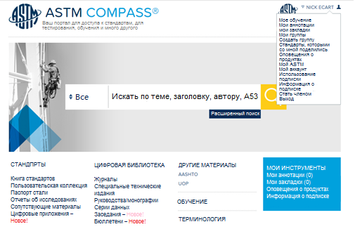
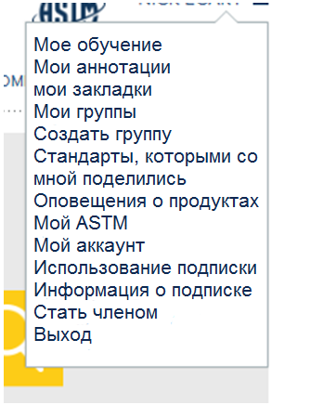
Регистрация/вход для доступа к управлению и кастомизации

Slide 17
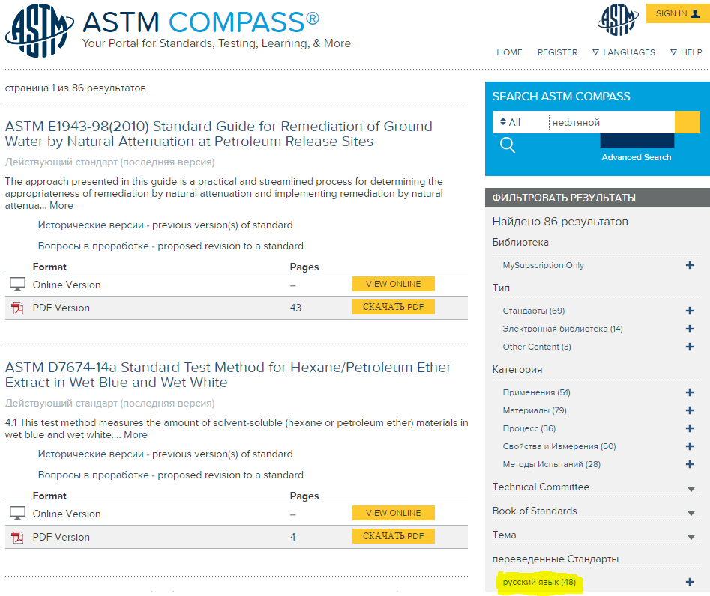

Slide 18
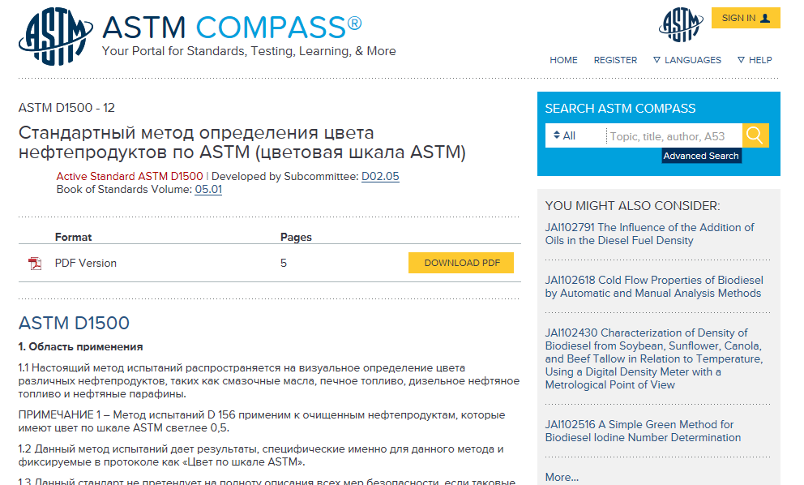
HTML по умолчанию с опцией PDF

Slide 19
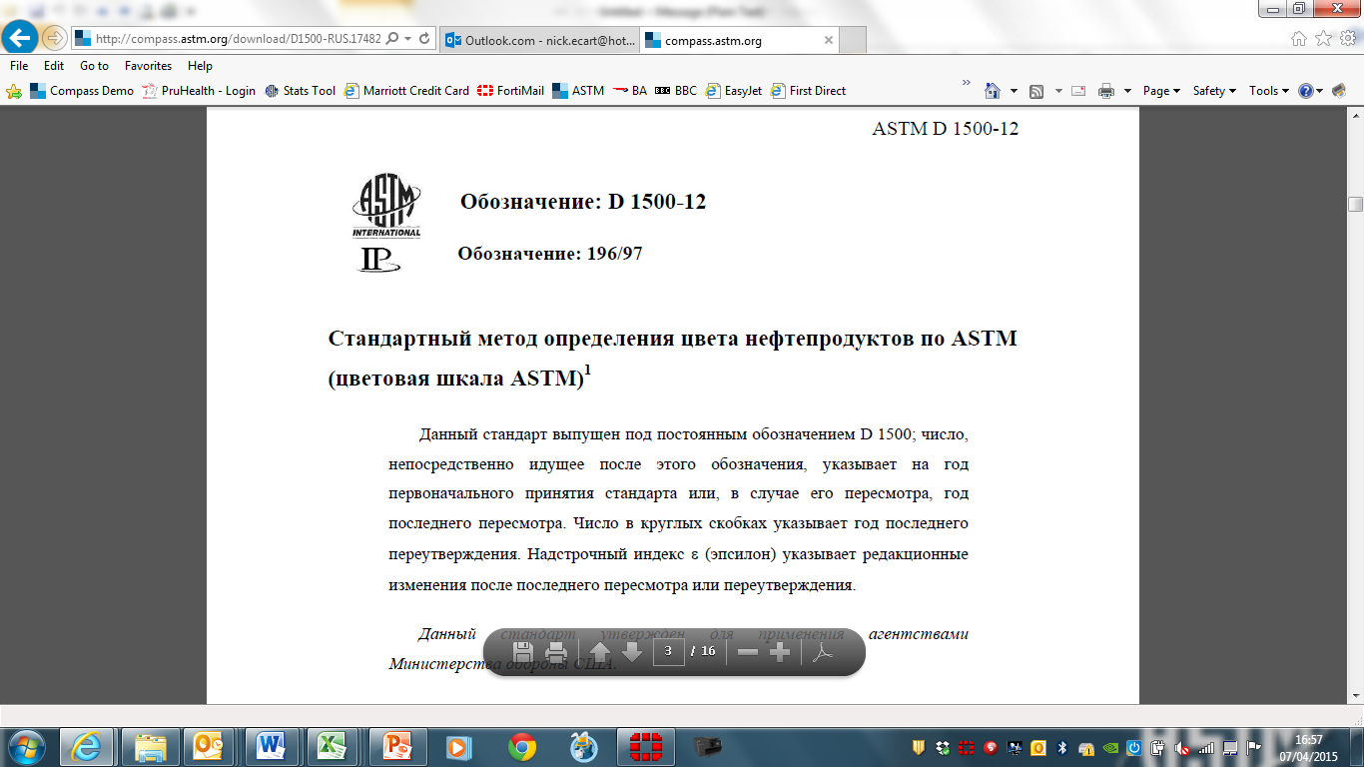
PDF-версия

Slide 20
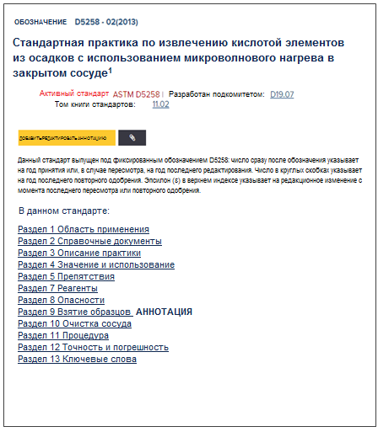
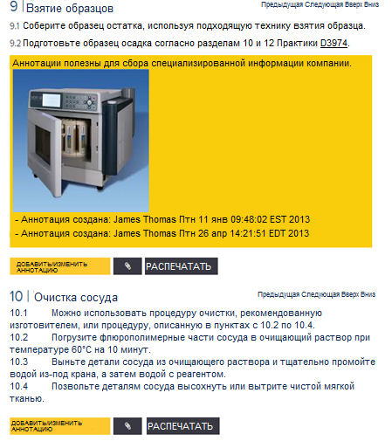
Создание аннотаций в документе

Slide 21
Делаем мир лучше
Большое спасибо
Nick Ecart - necart@astm.org | +44 793 2103758
Есть вопросы?

Slide 22
Онлайн-курсы подготовки: Серия курсов подготовки техников в нефтяных лабораториях
Включенные стандарты (1)
D56 | Standard Test Method for Flash Point by Tag Closed Cup Tester
D70 | Standard Test Method for Density of Semi Solid Bituminous Materials (Pycnometer Method)
D86 | Standard Test Method for Distillation of Petroleum Products at Atmospheric Pressure
D92 | Standard Test Method for Flash and Fire Points by Cleveland Open Cup Tester
D93 | Standard Test Methods for Flash Point by Pensky-Martens Closed Cup Tester
D95 | Standard Test Method for Water in Petroleum Products and Bituminous Materials by Distillation
D130 | Standard Test Method for Corrosiveness to Copper from Petroleum Products by Copper Strip Test
D156 | Standard Test Method for Saybolt Color of Petroleum Products (Saybolt Chromometer Method)
D189 | Standard Test Method for Conradson Carbon Residue of Petroleum Products
D381 | Standard Test Method for Gum Content in Fuels by Jet Evaporation
D445 | Standard Test Method for Kinematic Viscosity of Transparent and Opaque Liquids
D482 | Standard Test Method for Ash from Petroleum Products
D525 | Standard Test Method for Oxidation Stability of Gasoline (Induction Period Method)
D611 | Standard Test Methods for Aniline Point & Mixed Aniline Point of Petroleum Products and Hydrocarbon Solvents
D664 | Standard Test Method for Acid Number of Petroleum Products by Potentiometric Titration
D1298 | Standard Test Method for Density, Relative Density (Specific Gravity), or API Gravity of Crude Petroleum and Liquid Petroleum Products by Hydrometer Method

Slide 23
Онлайн-курсы подготовки: Серия курсов подготовки техников в нефтяных лабораториях
Включенные стандарты (2)
D1319 | Standard Test Method for Hydrocarbon Types in Liquid Petroleum Products by Fluorescent Indicator Adsorption
D1322 | Standard Test Method for Smoke Point of Kerosine and Aviation Turbine Fuel
D1840 | Standard Test Method for Naphthalene Hydrocarbons in Aviation Turbine Fuels by Ultraviolet Spectrophotometry
D2386 | Standard Test Method for Freezing Point of Aviation Fuels
D2622 | Standard Test Method for Sulfur in Petroleum Products by Wavelength Dispersive X-ray Fluorescence Spectrometry
D3227 | Standard Test Method for (Thiol Mercaptan) Sulfur in Gasoline, Kerosine, Aviation Turbine, and Distillate Fuels
D3230 | Standard Test Method for Standard Test Method for Salts in Crude Oil (Electrometric Method)
D3241 | Standard Test Method for Thermal Oxidation Stability of Aviation Turbine Fuels
D3242 | Standard Test Method for Acidity in Aviation Turbine Fuel
D3948 | Standard Test Method for Determining Water Separation Characteristics of Aviation Turbine Fuels by Portable Separometer
D4006 | Standard Test Method for Water in Crude Oil by Distillation
D4294 | Standard Test Method for Sulfur in Petroleum and Petroleum Products by Energy Dispersive X ray Fluorescence Spectrometry
D4530 | Standard Test Method for Determination of Carbon Residue (Micro Method)
D4815 | Standard Test Method for Determination of MTBE, ETBE, TAME, DIPE, tertiary-Amyl Alcohol and C1 to C4 Alcohols in Gasoline by Gas Chromatography
D4928 | Standard Test Method for Water in Crude Oils by Coulometric Karl Fischer Titration

Slide 24
Онлайн-курсы подготовки: Серия курсов подготовки техников в нефтяных лабораториях
Включенные стандарты (3)
D5191 | Standard Test Method for Vapor Pressure of Petroleum Products (Mini Method)
D5453 | Standard Test Method for Total Sulfur in Light Hydrocarbons, Spark Ignition Engine Fuel, Diesel Engine Fuel, and Engine Oil by Ultraviolet Fluorescence
D5599 | Standard Test Method for Determination of Oxygenates in Gasoline by Gas Chromatography and Oxygen Selective Flame Ionization Detection
D5769 | Standard Test Method for Determination of Benzene, Toluene, and Total Aromatics in Finished Gasolines by Gas Chromatography/Mass Spectrometry
D6079 | Standard Test Method for Evaluating Lubricity of Diesel Fuels by the High-Frequency Reciprocating Rig (HFRR)
D6423 | Standard Test Method for Determination of pHe of Ethanol, Denatured Fuel Ethanol, and Fuel Ethanol (Ed75 Ed85)
D6560 | Standard Test Method for Determination of Asphaltenes (Heptane Insolubles) in Crude Petroleum and Petroleum Products
D6584 | Standard Test Method for Determination of Total Monoglyceride, Total Diglyceride, Total Triglyceride, and Free and Total Glycerin in B-100 Biodiesel Methyl Esters by Gas Chromatography
D7501 | Standard Test Method for Determination of Fuel Filter Blocking Potential of Biodiesel (B100) Blend Stock by Cold Soak Filtration Test (CSFT)
D7688 | Standard Test Method for Evaluating Lubricity of Diesel Fuels by the High-Frequency Reciprocating Rig (HFRR) by Visual Observation

Slide 25
Онлайн-курсы подготовки: Подготовка к проведению испытаний самоуплотняющегося бетона
Включенные стандарты
C1610/C1610M-14 Standard Test Method for Static Segregation of Self-Consolidating Concrete Using Column Technique C1611/C1611M-14 Standard Test Method for Slump Flow of Self-Consolidating Concrete C1621/C1621M-09b Standard Test Method for Passing Ability of Self-Consolidating Concrete by J-Ring C1712-14 Standard Test Method for Rapid Assessment of Static Segregation Resistance of Self-Consolidating Concrete Using Penetration Test C1758/C1758M-13 Standard Practice for Fabricating Test Specimens with Self-Consolidating Concrete

Slide 26
Онлайн-курсы подготовки: Подготовка к проведению испытаний прочности бетона
Включенные стандарты
C1231 / C1231M - 10a Standard Practice for Use of Unbonded Caps in Determination of Compressive Strength of Hardened Concrete Cylinders C39 / C39M - 12 Standard Test Method for Compressive Strength of Cylindrical Concrete Specimens C78 / C78M - 10 Standard Test Method for Flexural Strength of Concrete (Using Simple Beam with Third Point Loading) C617 / C617M - 11 Standard Practice for Capping Cylindrical Concrete Specimens

Slide 27
Онлайн-курсы подготовки: Подготовка к проведению эксплуатационных испытаний бетона
Включенные стандарты
C31 / C31M - 10 Standard Practice for Making and Curing Concrete Test Specimens in the Field C138 / C138M - 10b Standard Test Method for Density (Unit Weight), Yield, and Air Content (Gravimetric) of Concrete C143 / C143M - 10a Standard Test Method for Slump of Hydraulic Cement Concrete C172 / C172M - 10 Standard Practice for Sampling Freshly Mixed Concrete C173 / C173M - 10b Standard Test Method for Air Content of Freshly Mixed Concrete by the Volumetric Method C231 / C231M - 10 Standard Test Method for Air Content of Freshly Mixed Concrete by the Pressure Method C1064 / C1064M - 11 Standard Test Method for Temperature of Freshly Mixed Hydraulic Cement Concrete

Slide 28
Онлайн-курсы подготовки: Подготовка к проведению испытаний цемента
Включенные стандарты
C185-08 Standard Test Method for Air Content of Hydraulic Cement Mortar C187-11e1 Standard Test Method for Amount of Water Required for Normal Consistency of Hydraulic Cement Paste C191-13 Standard Test Methods for Time of Setting of Hydraulic Cement by Vicat Needle C204-11 Standard Test Methods for Fineness of Hydraulic Cement by Air-Permeability Apparatus C266-13 Standard Test Method for Time of Setting of Hydraulic-Cement Paste by Gillmore Needles C305-13 Standard Practice for Mechanical Mixing of Hydraulic Cement Pastes and Mortars of Plastic Consistency C430-08 Standard Test Method for Fineness of Hydraulic Cement by the 45-μm (No.325) Sieve C1437-13 Standard Test Method for Flow of Hydraulic Cement Mortar

Slide 29
Онлайн-курсы подготовки: Подготовка по щебеночному основанию
Включенные стандарты
C702/C702M-11 Standard Practice for Reducing Samples of Aggregate to Testing Size D75/D75M-14 Standard Practice for Sampling Aggregates D421-85(2007) Standard Practice for Dry Preparation of Soil Samples for Particle-Size Analysis and Determination of Soil Constants D422-63(2007)e2 Standard Test Method for Particle-Size Analysis of Soils D698-12e1 Standard Test Methods for Laboratory Compaction Characteristics of Soil Using Standard Effort D1557-12 Standard Test Methods for Laboratory Compaction Characteristics of Soil Using Modified Effort (56,000 ft-lbf/ft3 D2216-10 Standard Test Methods for Laboratory Determination of Water (Moisture) Content of Soil and Rock by Mass D4318-10e1 Standard Test Methods for Liquid Limit, Plastic Limit, and Plasticity Index of Soils

Slide 30
Онлайн-курсы подготовки: Подготовка к проведению испытаний добавок
Включенные стандарты
C40 / C40M - 11 Standard Test Method for Organic Impurities in Fine Aggregates for Concrete C117 - 13 Standard Test Method for Materials Finer than 75-μm (No. 200) Sieve in Mineral Aggregates by Washing C127 - 12 Standard Test Method for Density, Relative Density (Specific Gravity), and Absorption of Coarse Aggregate C128 - 12 Standard Test Method for Density, Relative Density (Specific Gravity), and Absorption of Fine Aggregate C136 - 06 Standard Test Method for Sieve Analysis of Fine and Coarse Aggregates C566 - 13 Standard Test Method for Total Evaporable Moisture Content of Aggregate by Drying C702 / C702M - 11 Standard Practice for Reducing Samples of Aggregate to Testing Size D75 / D75M - 09 Standard Practice for Sampling Aggregates

